Slide 1
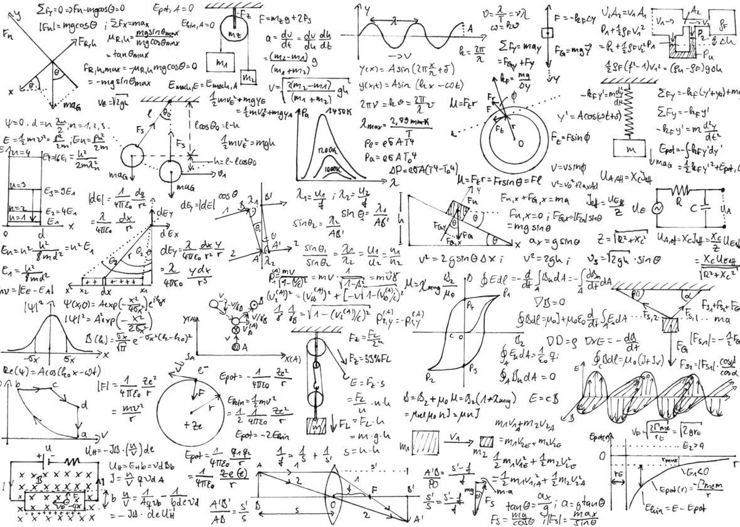
"אלגוריתם טוב משול לסכין חד -- הוא עושה בדיוק מה שמצפים ממנו תוך הפעלת מאמץ מזערי.
שימוש באלגוריתם הלא מתאים לפתרון בעיה דומה לניסיון לחתוך אומצה בעזרת מברג: בסופו של דבר התוצאה תהיה אולי משהו שאפשר לאוכלו, אולם לא סביר שתהיה נעימה לעין, והמאמץ שיושקע יהיה גדול בהרבה מהנחוץ "
Thomas H. Corman

Slide 2
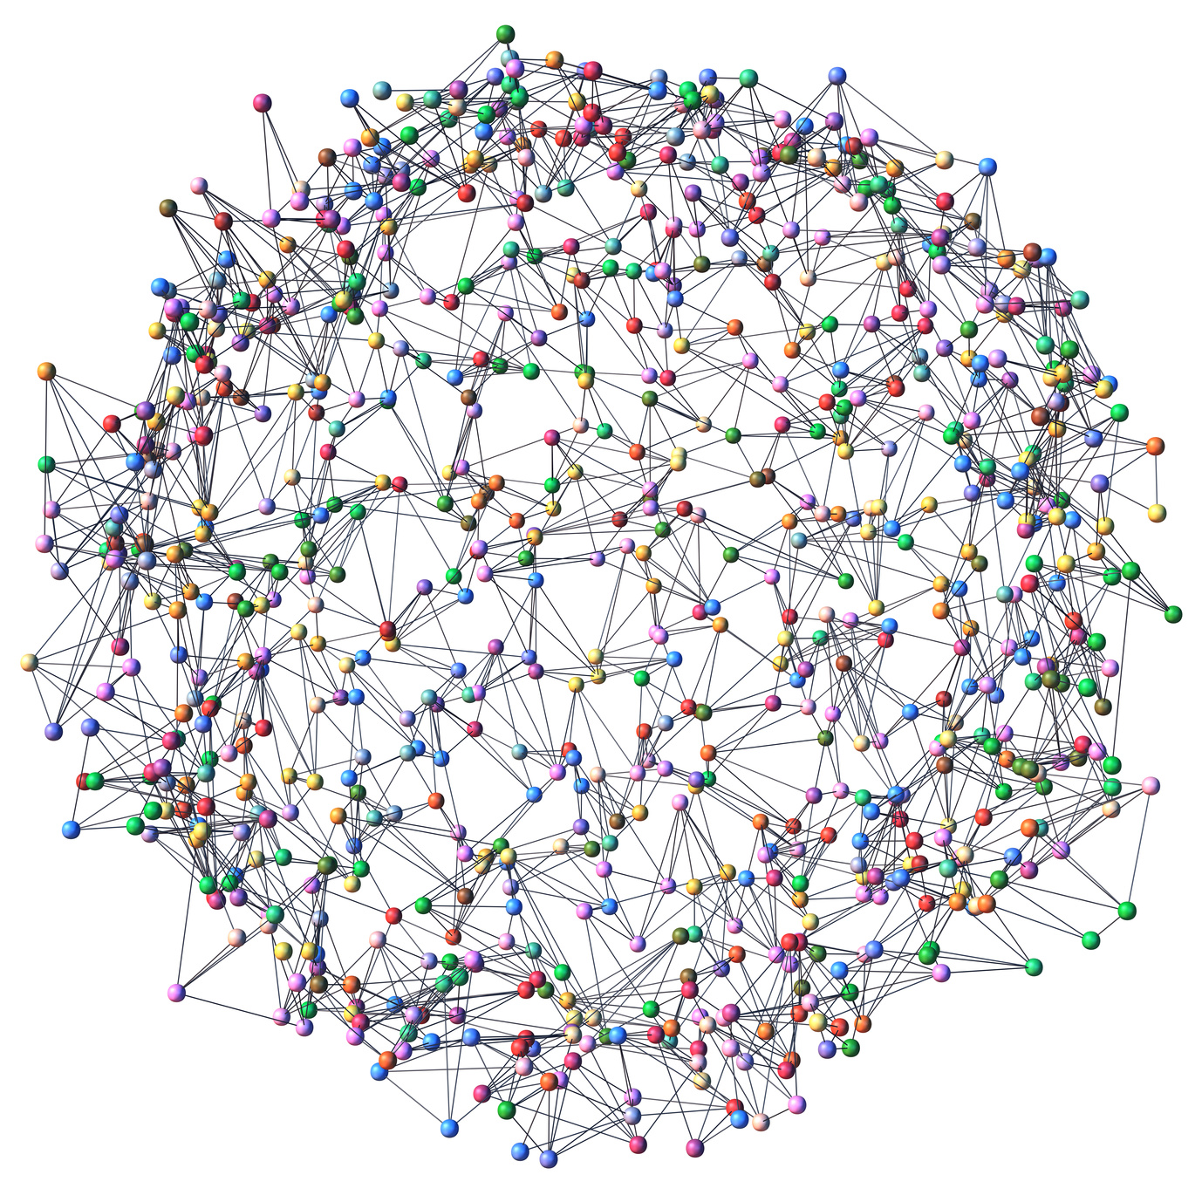
אלגוריתמים תרגול מספר 4
מושגים בסיסיים בגרפים
ייצוג גרפים במבני נתונים

Slide 3
מושגים בסיסיים
A
B
C
D
E
גרף לא מכוון G הוא הזוג V, E ונרשום G= (V, E)
V היא קבוצה סופית של איברים הנקראים צמתים או קודקודים
E היא קבוצה סופית של זוגות לא סדורים מתוך V הנקראים קשתות או צלעות
V = { } |V| =
E = { } |E|=

Slide 4
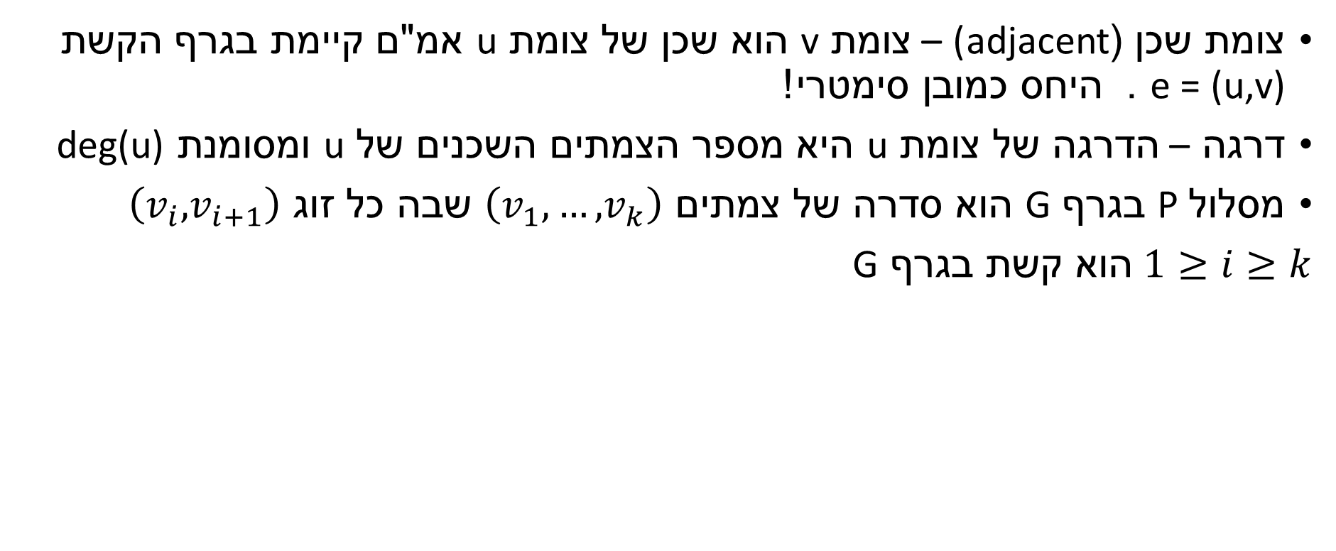

מושגים בסיסיים - המשך
צומת שכן (adjacent) – צומת v הוא שכן של צומת u אמ"ם קיימת בגרף הקשת e = (u,v) . היחס כמובן סימטרי!
דרגה – הדרגה של צומת u היא מספר הצמתים השכנים של u ומסומנת deg(u)
מסלולP בגרף G הוא סדרה של צמתים $\left(v_{1}, …, v_{k}\right)$ שבה כל זוג $\left(v_{i}, v_{i+1}\right)$
$1≥i≥k$הוא קשת בגרף G
A
deg(C) = deg(A) =
P(A,E) = ( )
$\sum_{v∈V}{deg\left(v\right)=}$
B
C
D
E

Slide 5
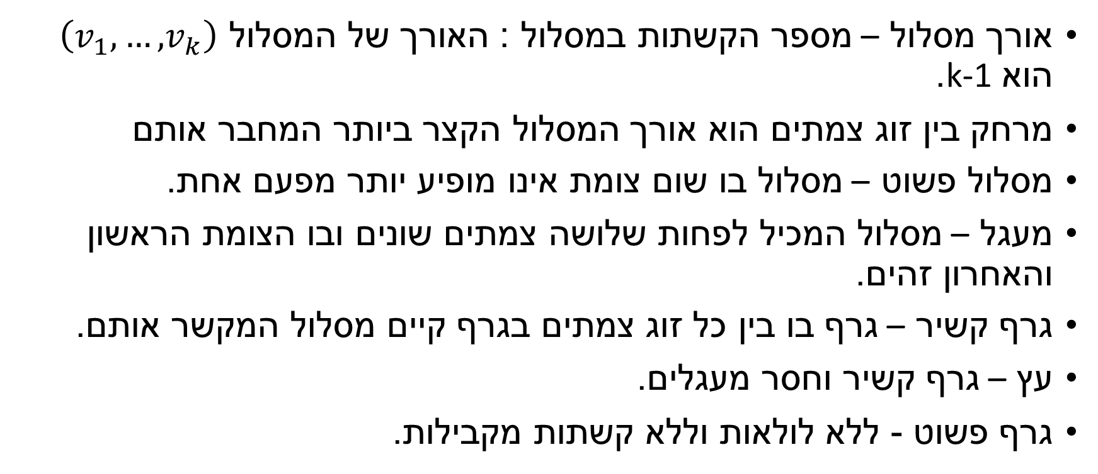
מושגים בסיסיים - המשך
אורך מסלול – מספר הקשתות במסלול : האורך של המסלול $\left(v_{1}, …, v_{k}\right)$ הוא k-1.
מרחק בין זוג צמתים הוא אורך המסלול הקצר ביותר המחבר אותם
מסלול פשוט – מסלול בו שום צומת אינו מופיע יותר מפעם אחת.
מעגל – מסלול המכיל לפחות שלושה צמתים שונים ובו הצומת הראשון והאחרון זהים.
גרף קשיר – גרף בו בין כל זוג צמתים בגרף קיים מסלול המקשר אותם.
עץ – גרף קשיר וחסר מעגלים.
גרף פשוט - ללא לולאות וללא קשתות מקבילות.

Slide 6
מושגים בסיסיים – גרפים מכוונים
A
B
C
גרף מכוון G הוא הזוג V, E ונרשום G= (V, E)
V היא קבוצה סופית של איברים הנקראים צמתים או קודקודים
E היא קבוצה סופית של זוגות סדורים מתוך V הנקראים קשתות או צלעות
D
E
V = { } |V| =
E = { } |E|=

Slide 7
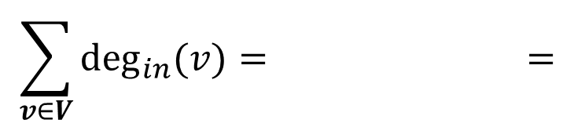
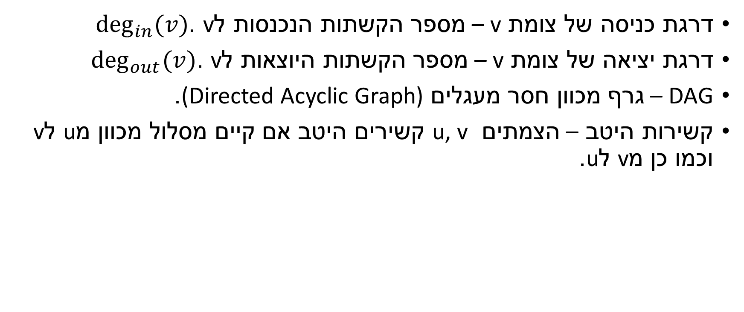


מושגים בסיסיים - גרפים מכוונים
A
B
C
D
E
דרגת כניסה של צומת v – מספר הקשתות הנכנסות לv .$\deg_{in}{(v)}$
דרגת יציאה של צומת v – מספר הקשתות היוצאות לv .$\deg_{out}{(v)}$
DAG – גרף מכוון חסר מעגלים (Directed Acyclic Graph).
קשירות היטב – הצמתים u, v קשירים היטב אם קיים מסלול מכוון מu לv וכמו כן מv לu.
$$\deg_{in}\left(C\right)=$$
$$\sum_{v∈V}{\deg_{in}{(v)}= =}$$
$$\deg_{out}\left(E\right)=$$

Slide 8
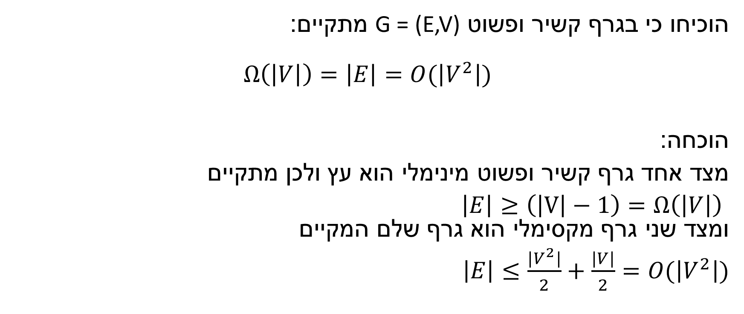
תרגיל 1
הוכיחו כי בגרף קשיר ופשוט G = (E,V) מתקיים:
$$Ω\left(\left|V\right|\right)=\left|E\right|=O(\left|V^{2}\right|)$$
הוכחה:
מצד אחד גרף קשיר ופשוט מינימלי הוא עץ ולכן מתקיים
$\left|E\right|≥\left(\left|V\right|−1\right)=Ω\left(\left|V\right|\right)$ ומצד שני גרף מקסימלי הוא גרף שלם המקיים
$\left|E\right|≤\frac{|V^{2}|}{2}+\frac{|V|}{2}=O(\left|V^{2}\right|)$

Slide 9
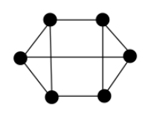
תרגיל 2
האם קיים גרף פשוט בעל סדרת הדרגות הבאות?
א. 3, 3, 3, 3, 3, 3
בהחלט!

Slide 10
תרגיל 2
האם קיים גרף פשוט בעל סדרת הדרגות הבאות?
ב. 3, 3, 3, 3, 3
לא, למדנו שסכום דרגות הקודקודים בגרף לא מכוון הוא מספר זוגי וכאן הוא אי זוגי ולכן לא קיים גרף כזה

Slide 11
תרגיל 2
האם קיים גרף פשוט בעל סדרת הדרגות הבאות?
ג. 5, 4, 3, 2, 1, 1
נראה שלא,
נניח שקיים גרף כזה אז ניתן להסיר את הקודקוד הראשון על 5 קשתותיו כיון שהוא מחובר לכל שאר הקודקודים בגרף. ואז נקבל סדרה חדשה:
3, 2, 1, 0 , 0
כלומר – קיבלנו גרף עם 3 קודקודים שלאחד מהם דרגה 3 בסתירה לכך שהגרף פשוט (ללא לולאות או קשתות מקבילות)

Slide 12
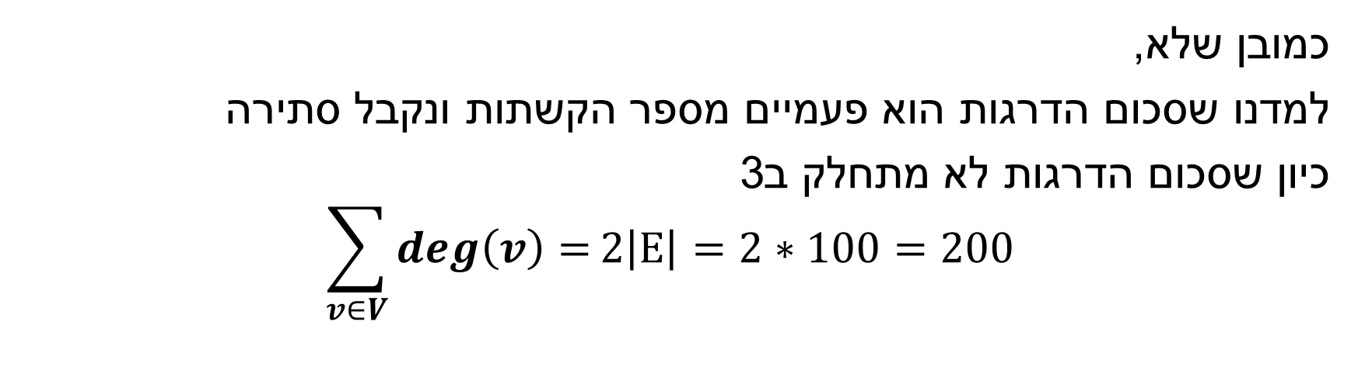
תרגיל 3
האם קיים גרף פשוט בעל 100 צלעות (קשתות) שבו דרגת כל קודקוד היא 3 ?
כמובן שלא,
למדנו שסכום הדרגות הוא פעמיים מספר הקשתות ונקבל סתירה
כיון שסכום הדרגות לא מתחלק ב3
$$\sum_{v∈V}{deg\left(v\right)=}2\left|E\right|=2∗100=200$$

Slide 13
ייצוג גרפים במבני נתונים
מטריצת סמיכויות
רשימת סמיכויות
רשימת קודקודים וקשתות

Slide 14
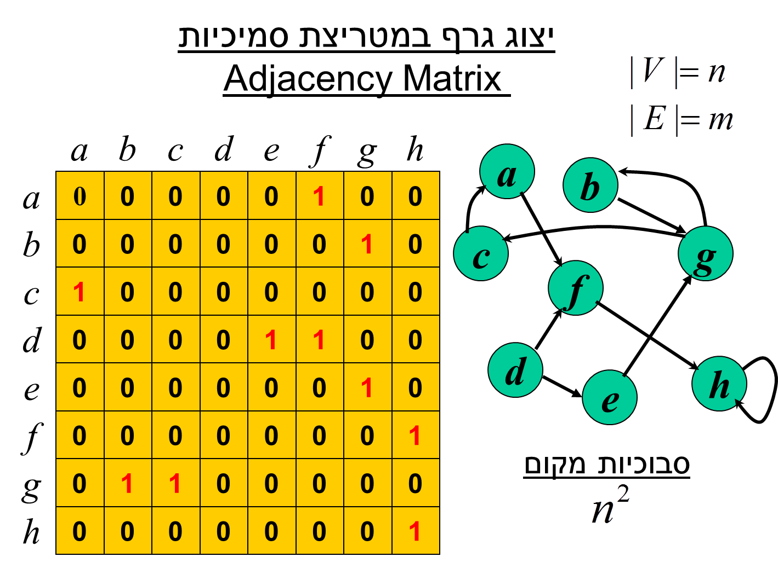
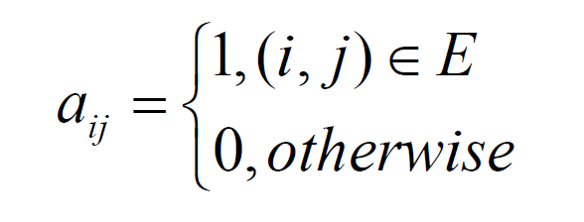

Slide 15
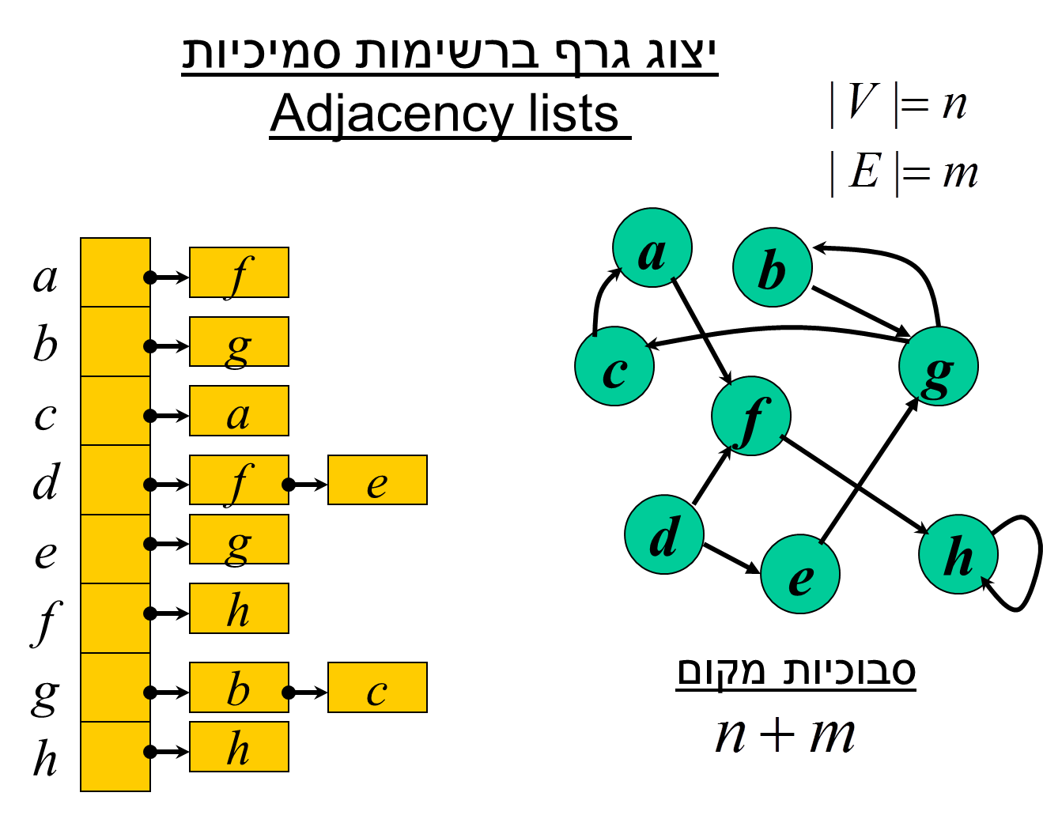

Slide 16
תרגיל 4
בהנתן גרף לא מכוון (E,V) = G הציגו פסאודו קוד של אלגוריתם המדפיס את קשתות הגרף וציינו מהי סיבוכיות האלגוריתם:
א. כאשר הגרף מיוצג במטריצת שכנויות
ב. כאשר הגרף מיוצג ברשימת שכנויות

Slide 17

מטריצת שכנויות
ומה אם מדובר בגרף מכוון?
A
B
C
PrintEdges( Graph G[1….n,1…n] )
for i ← 1…n
for j ← 1…n
if( G[i, j] = 1)
print (i,j)
$T\left(n\right)=θ\left(n^{2}\right)=θ(\left|V^{2}\right|)$
D
E
- | A | B | C | D | E
A
B
C
D
E

Slide 18

רשימת שכנויות
ומה אם מדובר בגרף מכוון?
A
B
C
PrintEdges( Graph G[1….n] )
for i ← 1…n
for each j $∈$ Adj[i]
print (i,j)
$T\left(n\right)=θ\left(\left|V\right|+\left|E\right|\right)=θ(n+m)$
D
E
A
B
C
D
E

